Slide 1
Ras, skred och övriga jordrörelser
Karin Odén, geotekniker, SGI
Mats Öberg, GIS systemutvecklare, SGI
MSB/USAR möte
Stockholm, 1 dec 2016

Slide 2
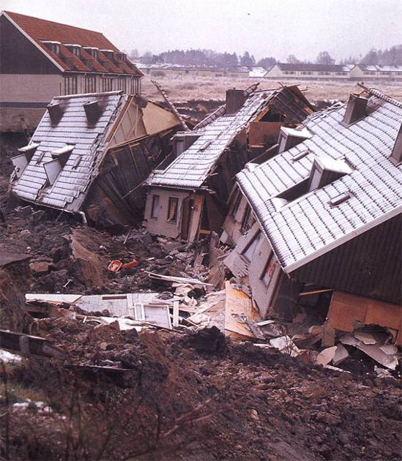
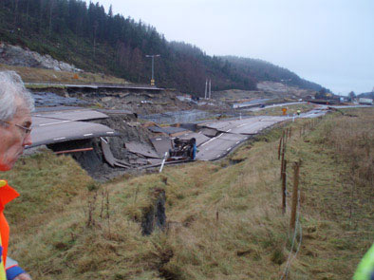
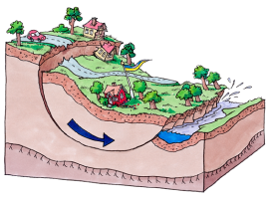
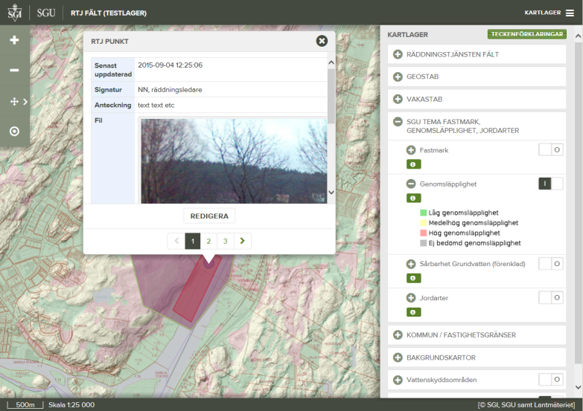
Foto: Birger Lallo/Skandinav Bildbyrå
1. SGI’s TiB-funktion
2. Ras, skred och övriga jordrörelser
3. Webbaserad stödfunktion
RTJ FÄLT vid akuta händelser

Slide 3
3. Webbaserad stödfunktion
RTJ FÄLT och GEOSTAB
vid akuta händelser

Slide 4
MSB2:4 utvecklingsprojekt 2014-2015
Sammanställning av data från geodata.se/Geodataportalen samt Geodatasamverkan
Tre moderna rikstäckande webbapplikationer RTJ FÄLT, GEOSTAB och VAKASTAB. Räddningstjänsten och sakkunniga myndigheter kan i samverkan bättre utnyttja befintliga geodata för att lösa problem och utföra åtgärder vid överhängande fara för ras, skred, slamströmmar och kemspill i känslig mark.
Plattformsoberoende (PC, Mac, surfplatta, mobil) och fältanpassade med responsiv design, har GPS-stöd mm. Central lagring av aktiva lager (räddningstjänsternas och stabsfunktionernas expert-anteckningar).

Slide 5
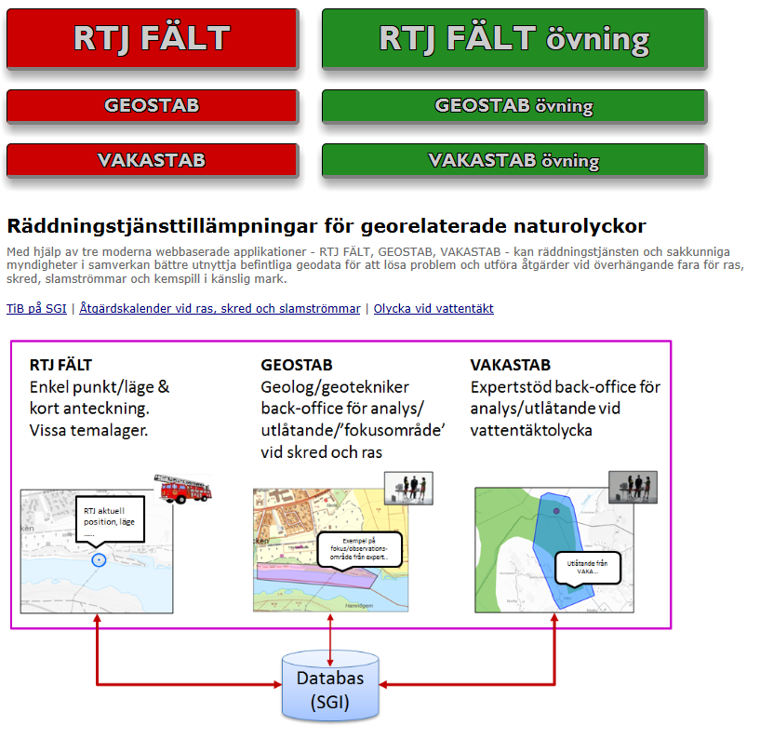
http://gis.swedgeo.se/rtj/

Slide 6
DEMO / skärmdumpar

Slide 7
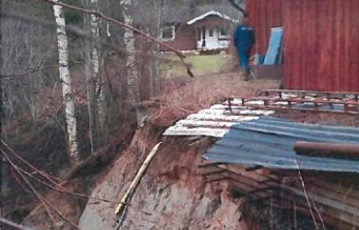
RTJ FÄLT

Slide 8
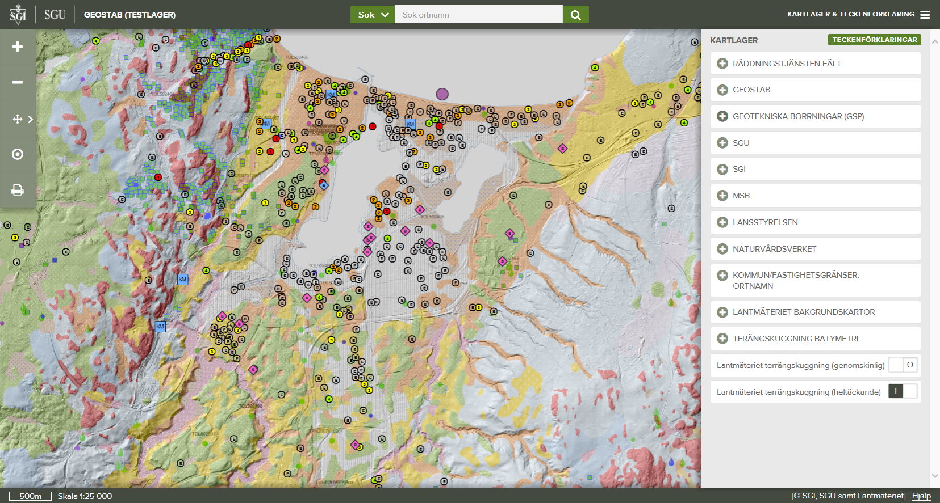
GEOSTAB
All historik sparas; SGI sköter drift och admin; kommunikation till RTJ och Lst

Slide 9
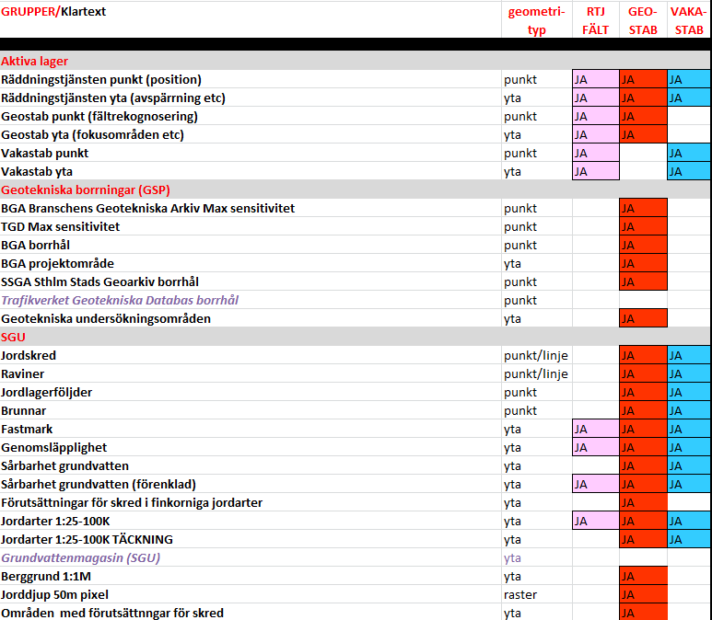
Lista över ingående WMS-lager i RTJ FÄLT/GEOSTAB/VAKASTAB 1(2)

Slide 10
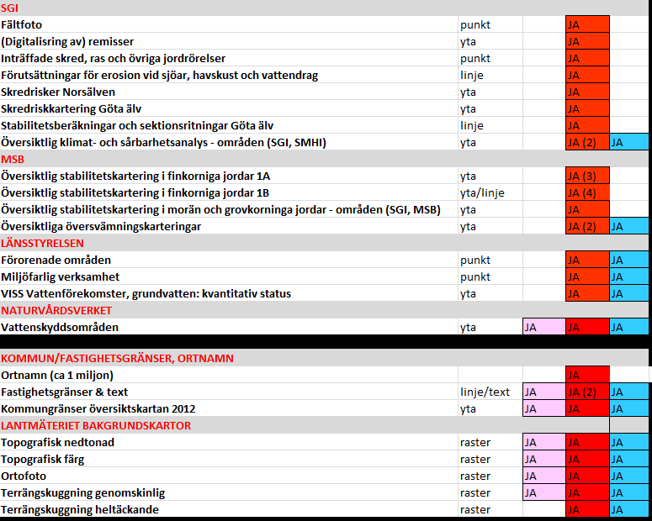
Lista över ingående WMS-lager i RTJ FÄLT/GEOSTAB/VAKASTAB 2(2)

